Slide 1



Staff Mobility For Training dr.sc. Lada Maleš
Chalmers University of Technology
03.09. do 07.09. 2018.

Slide 2
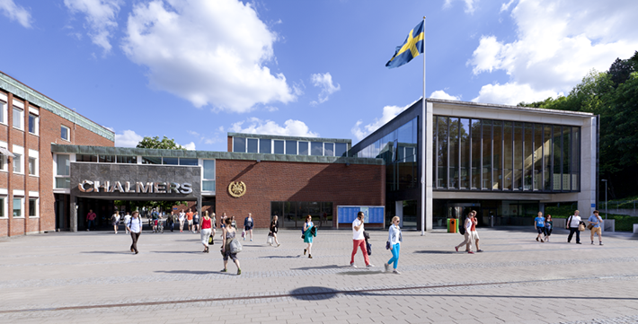
Domaćin
Chalmers University of Technology, Gothenburg, Švedska
  Department of Technology Management and Economics
  Division of Service Management and Logistics
  Kontakt osoba: Violeta Roso, PhD, Associate professor, Director of doctoral studies

Slide 3
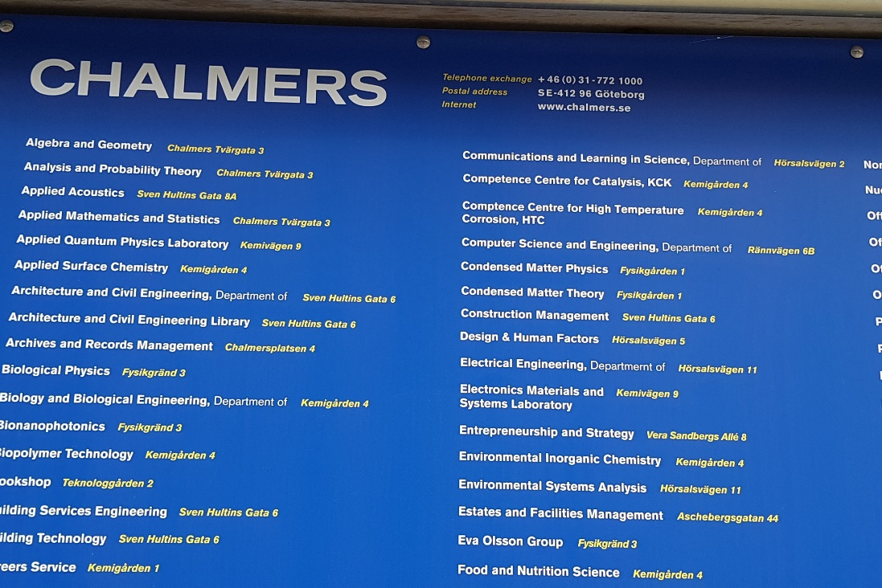
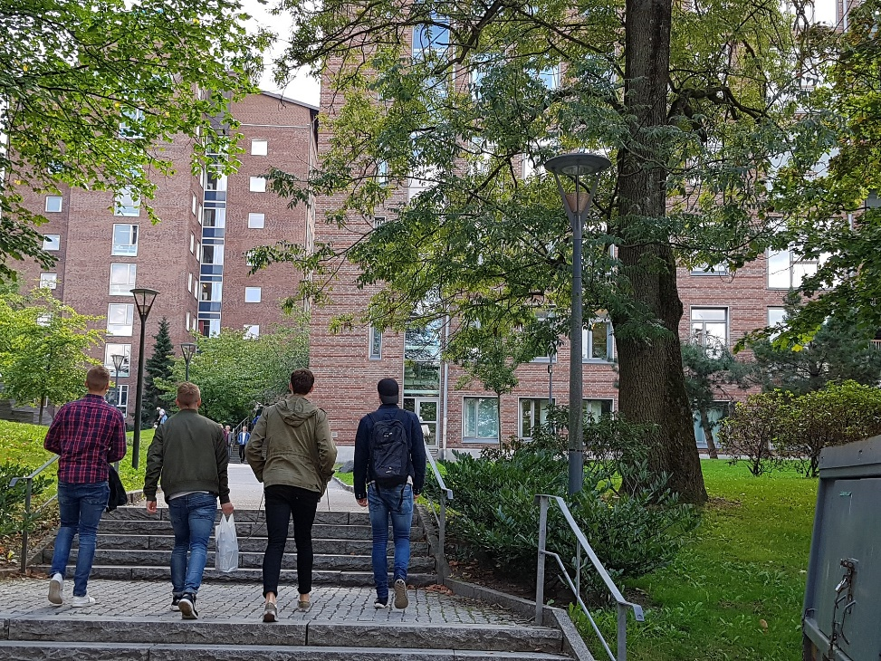
Chalmers University of Technology
https://www.chalmers.se/en/Pages/default.aspx
  Financiranje (50% javno, 50% privatno)
  13 fakulteta
  3100 zaposlenika i 10300 studenata

Slide 4
Kratki sadržaj boravka
Upoznavanje s djelatnicima Division of Service Management and Logistics
    Potiče se internacionalizacija
    30 djelatnika od kojih je 13 stranaca (Norveška, Nizozemska, Venezuela, Kolumbija, Njemačka, Hrvatska, Island, Indonezija, Japan, Finska, Estonija, Rusija i Turska.
    https://www.chalmers.se/en/departments/tme/organisation/service-management-and-logistics/Pages/default.aspx

Slide 5
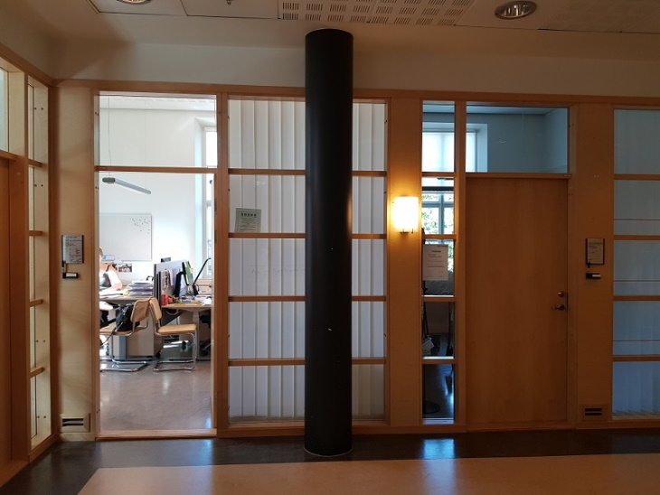
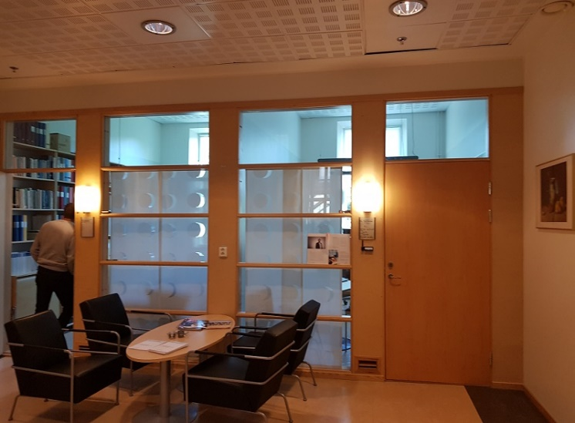
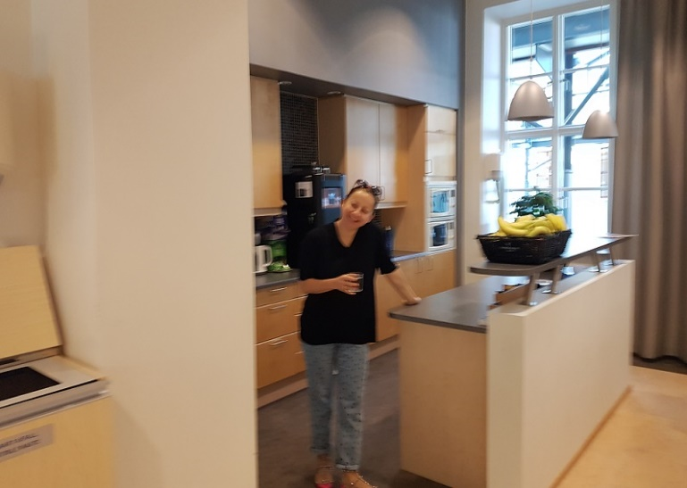
Kratki sadržaj boravka
Upoznavanje s organizacijom i uvjetima rada
  Profesorski dio odvojen je od studentskog
  Prostor se osim ureda sastoji od nekoliko seminarskih učionica i zajedničkih prostora

Slide 6
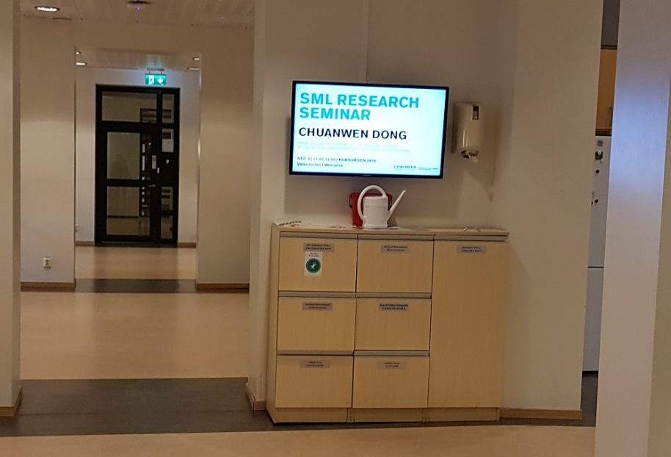
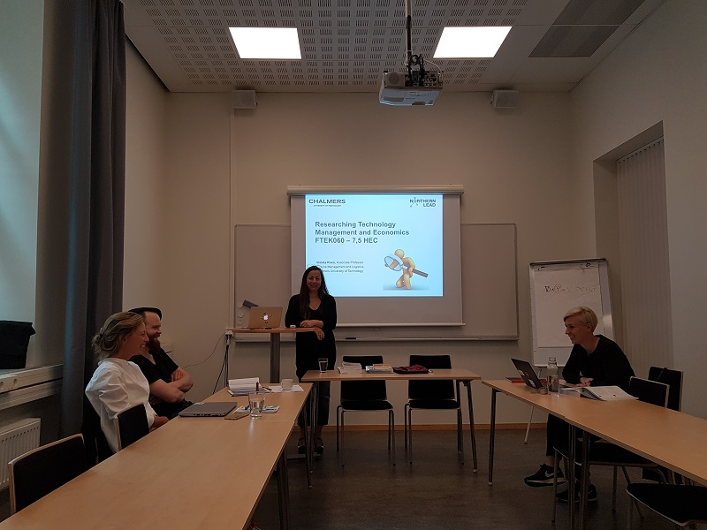
Kratki sadržaj boravka
Sudjelovanje na istraživačkom seminaru
  Chuanwen Dong , From the Digital Internet to the Physical Internet: A conceptual framework with a stylized network model
Pohađanje predavanja na predmetu RTME – Researching technology management and economics
  Predmet na doktorskom studij koji se izvodi engleskom jeziku
  Cilj je upoznati doktorande sa svim aspektima i fazama istraživačkog rada

Slide 7
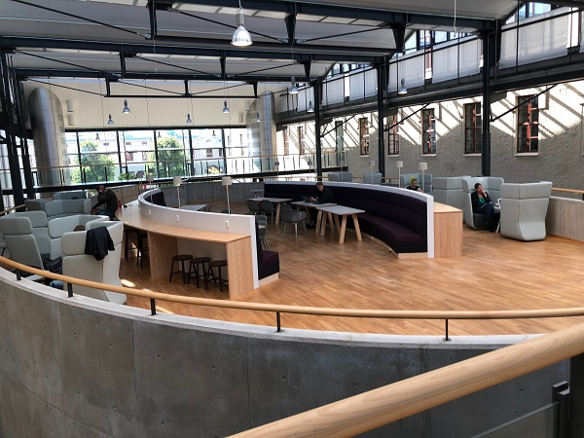
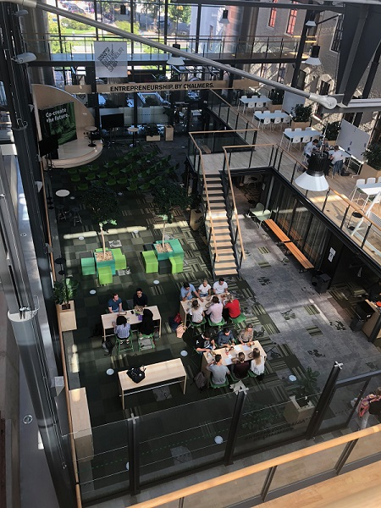
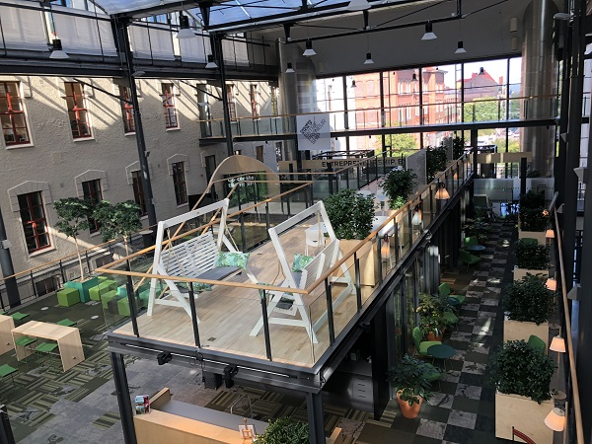
Kratki sadržaj boravka
Studentski prostori

Slide 8
Preporuke
Gothenburg je grad od ~485 000 stanovnika
Ima dva sveučilišta: Chalmers University i University of Gothenburg
  Oba se nalaze u centru grada
  Chalmers University je kompleks nastao renoviranjem starih zgrada bolnice
  University of Gothenburg ima fakultete na raznim lokacija u gradu
Grad obiluje zelenilom
  Ističe se park Slottsskogen
Putovati od svibnja do listopada
Prije definiranja datuma mobilnosti razmotriti cijene letova

